Slide 1

ระมัดระวังในการดำเนินชีวิต

Slide 2
14 เพราะว่าทุกๆ สิ่งที่ปรากฏให้เห็นก็เป็นความสว่าง
ดังนั้นจึงมีคำกล่าวว่า คนที่หลับอยู่ จงตื่นขึ้น
และจงเป็นขึ้นจากตาย แล้วพระคริสต์จะทรงส่องสว่างแก่ท่าน
15 เพราะฉะนั้น จงระวังในการดำเนินชีวิตให้ดี
อย่าเหมือนคนไร้ปัญญา แต่ให้เหมือนคนมีปัญญา
16 จงใช้โอกาสให้เป็นประโยชน์
เพราะว่าทุกวันนี้เป็นยุคสมัยที่ชั่วร้าย
17 เพราะเหตุนี้ อย่าเป็นคนโง่เขลา แต่จงเข้าใจว่าอะไรคือ
พระประสงค์ขององค์พระผู้เป็นเจ้า
(เอเฟซัส 5:14-17)

Slide 3

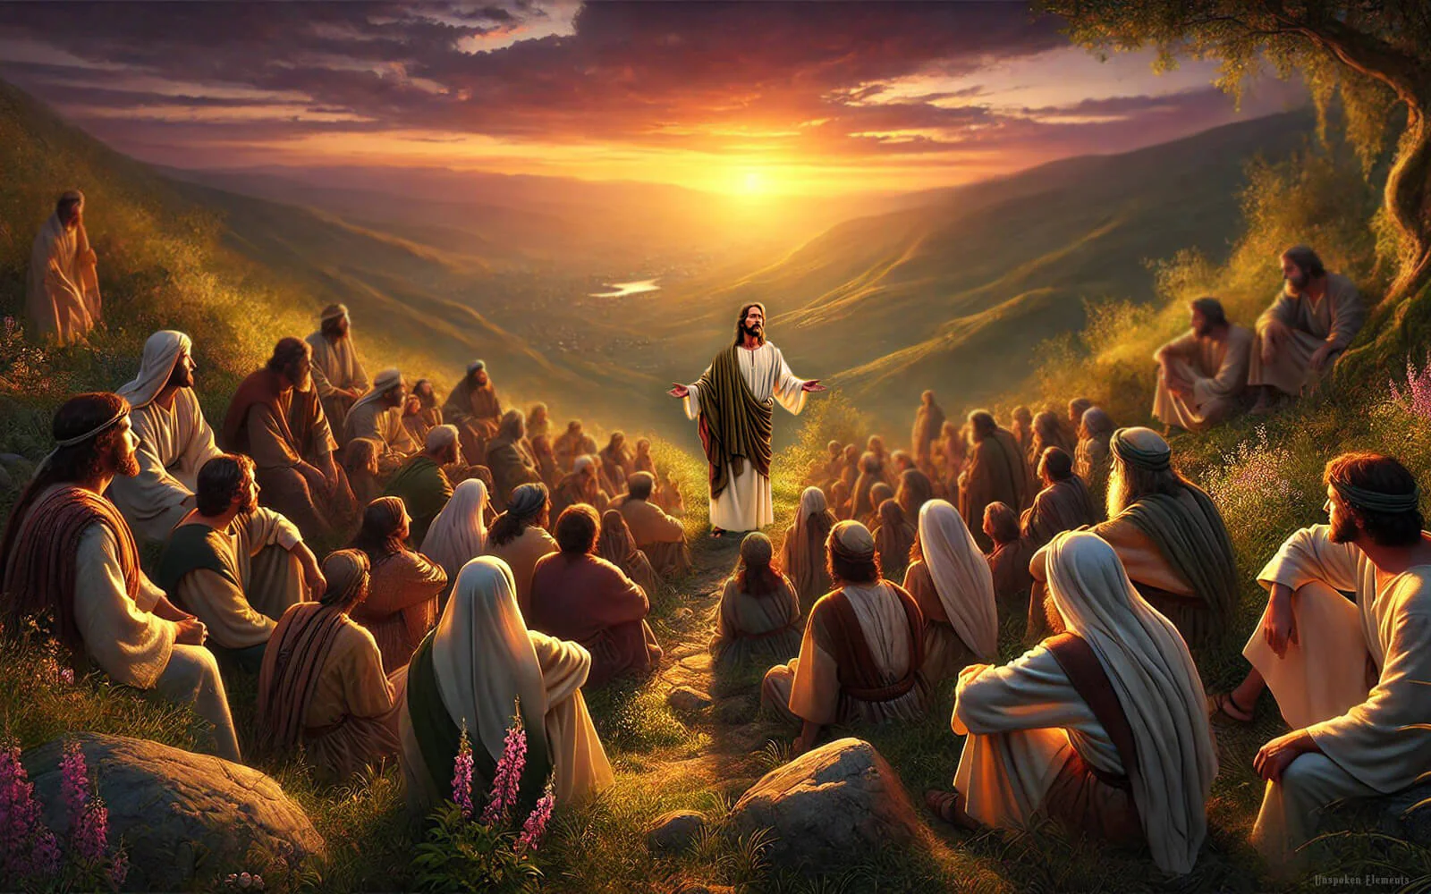
1. ระมัดระวังในการเชื่อฟังพระเจ้า

Slide 4
6 เมื่อพระเยซูทอดพระเนตรเห็นคนนั้นนอนอยู่
และทรงทราบว่าเขาป่วยอยู่อย่างนั้นนานแล้ว
พระองค์จึงตรัสกับเขาว่า
“ท่านอยากจะหายเป็นปกติหรือเปล่า?”
7 คนป่วยคนนั้นทูลตอบพระองค์ว่า “ท่านเจ้าข้า เมื่อน้ำกำลังกระเพื่อมนั้น ไม่มีใครเอาตัวข้าพเจ้าลงไปในสระ
แล้วพอจะลงไปเอง คนอื่นก็ลงไปก่อนแล้ว”
8 พระเยซูตรัสกับเขาว่า “ลุกขึ้นเถิด จงยกแคร่ของท่านเดินไป”
(ยอห์น 5:6-8)

Slide 5

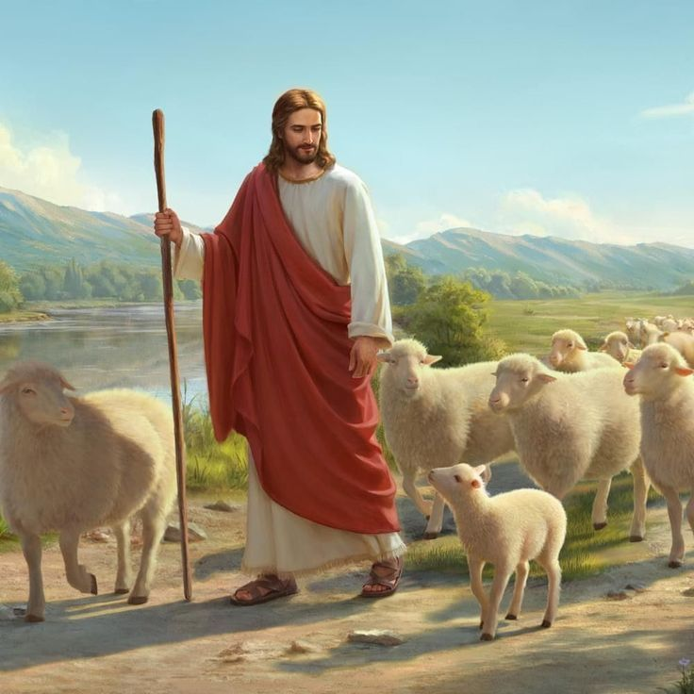
2. การระมัดระวัง

Slide 6
6 คนเกียจคร้านเอ๋ย ไปหามดไป๊
พิเคราะห์ดูทางของมัน และจงมีปัญญา
7 โดยปราศจากหัวหน้า
เจ้าหน้าที่หรือผู้ปกครอง
8 มันเตรียมอาหารของมันในฤดูแล้ง
และสะสมเสบียงของมันในฤดูเกี่ยว
(สุภาษิต 6:6-8)

Slide 7

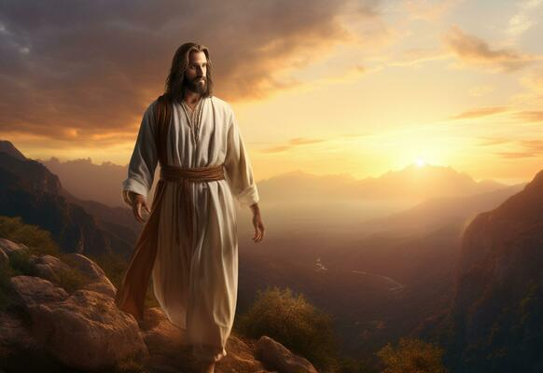
3. ทำวันนี้ให้ดีที่สุด

Slide 8

ระมัดระวังในการดำเนินชีวิต
1. ระมัดระวังในการเชื่อฟังพระเจ้า
2. การระมัดระวัง
3. ทำวันนี้ให้ดีที่สุด

